Slide 1
Holland
SPS MLV + JC Loader
סקר תוכנה
29-5-2025
Version 1.0

Slide 2
כללי
נדרש לפתח שתי אפליקציות:
תוכנה למחשב טכנאי – MLV
תפותח על בסיס תוכנת למחשב טכנאי נובה חד צריחי
טוען קודים - JC Loader
האפליקציות יפותחו ב C#
בדומה למחשבי טכנאי קודמים, בסיס הנתונים הוא אקסס מקומי

Slide 3
תיאור כללי של מודולי התוכנה
DB
JC Loader
MLV
User Registration
DB
User Registration
TCP - Lshell
DIRCM
TCP - Lshell
Manage

Slide 4

תוכנת טכנאי MLV

Slide 5
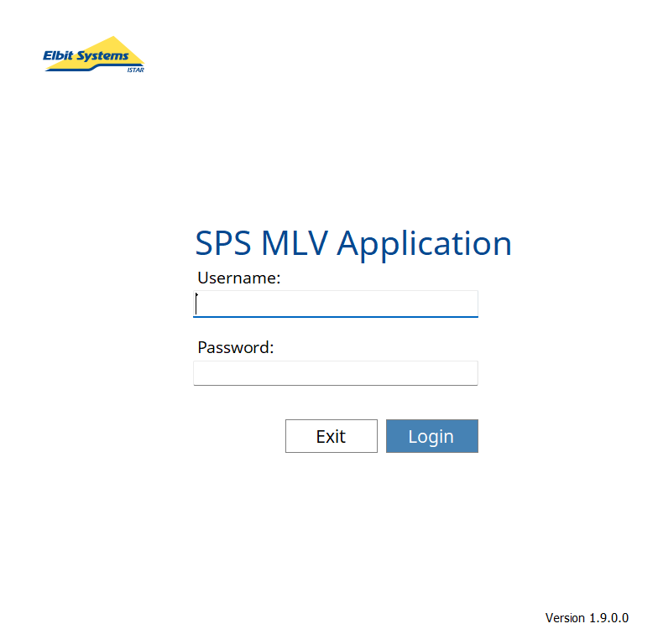
Login

Slide 6
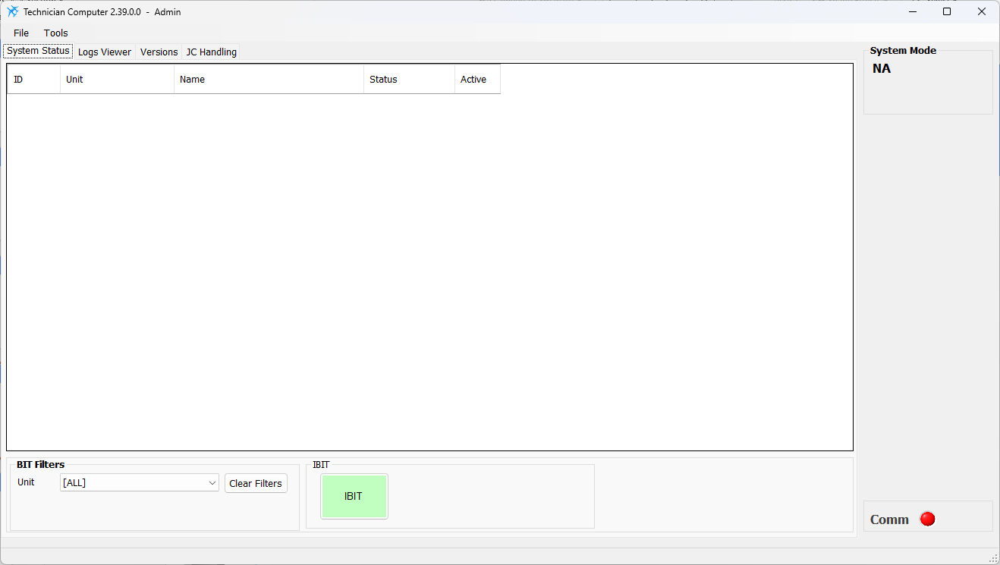
System Status Tab
מוד מערכת
סטטוס BIT של תת מערכות
רשימת תתי המערכות נבנה באופן דינאמי מתוכן ההודעה
רשימת תקלות במערכת
סטטוס תקשורת מול ה manage

Slide 7
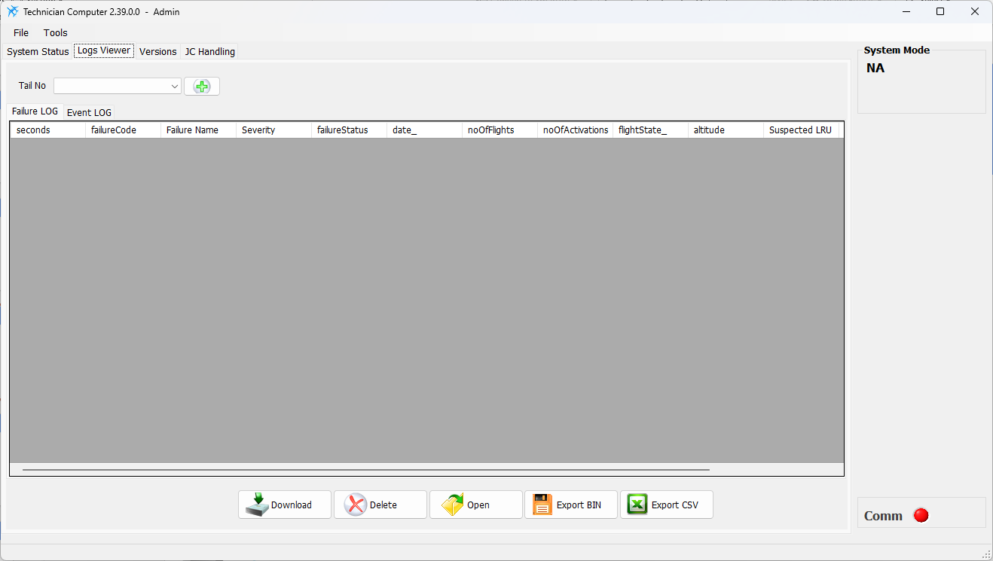
Tab Log Viewer

Slide 8
Tab Log Viewer
בחירת Tail + הוספת יכולת להוספת חדש
Download
הורדת לוגים מתבצעת בערוץ FTP מ Spare CPU Flash מתיקיית tffs1 (manage)
הקבצים מורדים לתיקיית Logs\TailNumber\YY-MM-DD-hh:mm:ss
לאחר הורדת הקבצים, מריצים את האפליקציה האלאופית ElopLog לקבלת קובצי CSV
מבצעים עיבוד על הקבצים ומציגים מקבץ נתונים מתוך אוסף קובצי ה CSV שנוצר
רשימת הטאבים ולוגיקת הצגת הנתונים שיוצגו בכל טאב נקרא מקובץ ייעודי שמאוחסן בתיקיית .INI
קובץ ההגדרות מחולל דרך מחשב טכנאי בהרשאת מנהל
בסיום התהליך נמחקים קובצי ה CSV שנוצרו ע"י ElopLog ונשמרים קובצי CSV בהתאם לטבלאות בתצוגה
7. Delete – מחיקה מתאפשרת לאחר הורדת נתונים. רשימת הקבצים שיימחקו נגזרת מהרשימה שהורדה
Open – פתיחה של קובצי ה CSV שנשמרו בסעיף 2

Slide 9
Tab Log Viewer
Export BIN – ייצוא של הקבצים הבינאריים ל DOK
Export CSV – ייצוא של קובצי ה CSV שנוצרו בסעיף 2 ל DOK

Slide 10
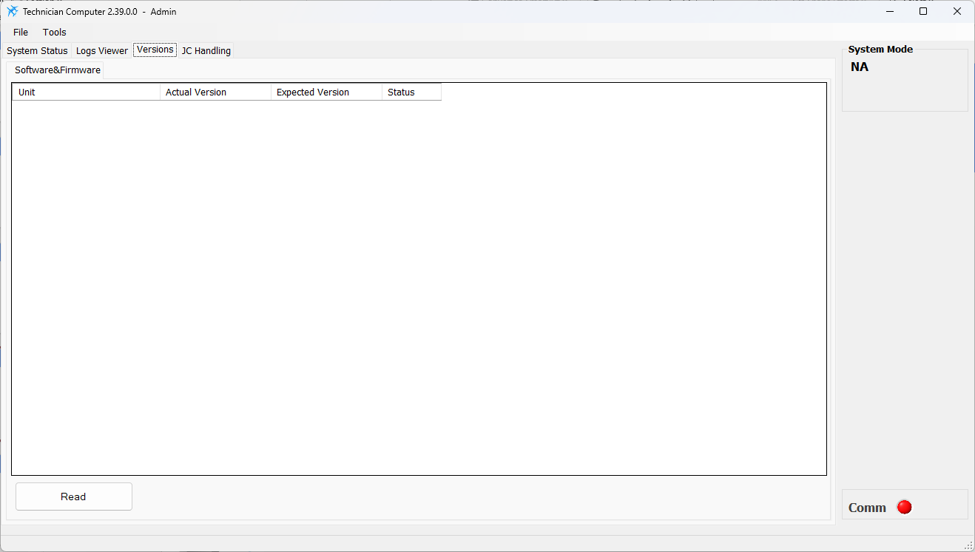
Tab Version
הצגת גרסאות מערכת
בקשה לקריאת גרסאות

Slide 11
JC Handling Tab

Slide 12
פקודות חדשות

Slide 13
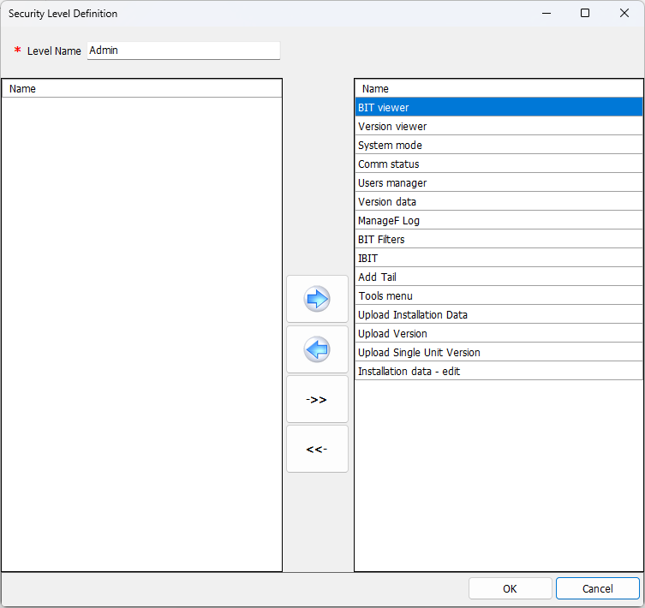
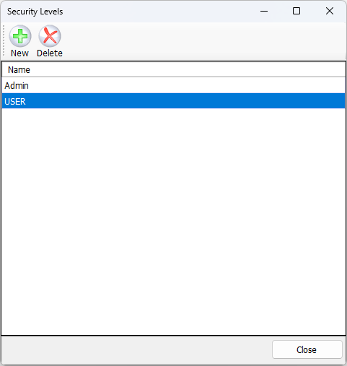
מנגנון הרשאות
ניתן להגדיר מספר רמות של הרשאות במערכת, כאשר לכל הרשאה יכולות משלה
בתמונה מטה הוגדרו 2 הרשאות: Admin ו USER

Slide 14
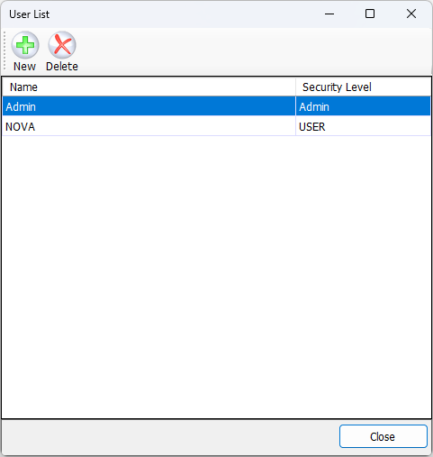
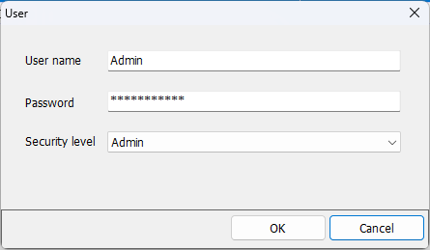
מנגנון הרשאות - משתמשים
בתמונה מטה הוגדרו 2 משתמשים. הראשון עם הרשאת מנהל

Slide 15
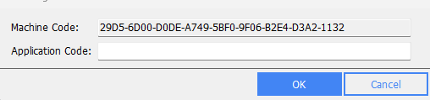
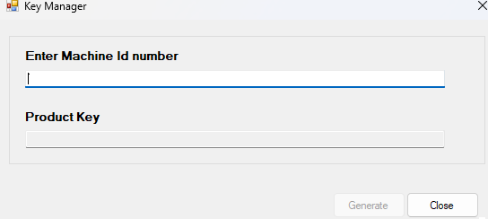
ניהול רישיונות
בעת עליית המערכת, נקרא מזהה של מספר רכיבי חומרה במחשב
תוצג למשתמש הודעה שכוללת
מזהה ייחודי על בסיס המזהה שנקרא בסעיף 1
שדה להזנת רישיון
הלקוח ישלח את המזהה שקיבל בסעיף 2 לאלאופ
אלאופ תנפיק ללקוח רישיון, על בסיס מזהה, באמצעות אפליקציה ייעודית
נוסיף לטופס תיבת גלילה שתכיל את סוג המוצר עבור
נרצה להנפיק את הרישיון

Slide 16
ניהול רישיונות – צד לקוח
בעת עליית המערכת, נקרא מזהה של מספר רכיבי חומרה במחשב
תוצג למשתמש הודעה שכוללת
מזהה ייחודי על בסיס המזהה שנקרא בסעיף 1
שדה להזנת רישיון
הלקוח ישלח את המזהה שקיבל בסעיף 2 לאלאופ

Slide 17
ניהול רישיונות – צד אלאופ
אלאופ תנפיק ללקוח רישיון, על בסיס מזהה, באמצעות אפליקציה ייעודית
נוסיף לטופס תיבת גלילה שתכיל את סוג המוצר עבור נרצה להנפיק את הרישיון

Slide 18
JC Loader

